Slide 1
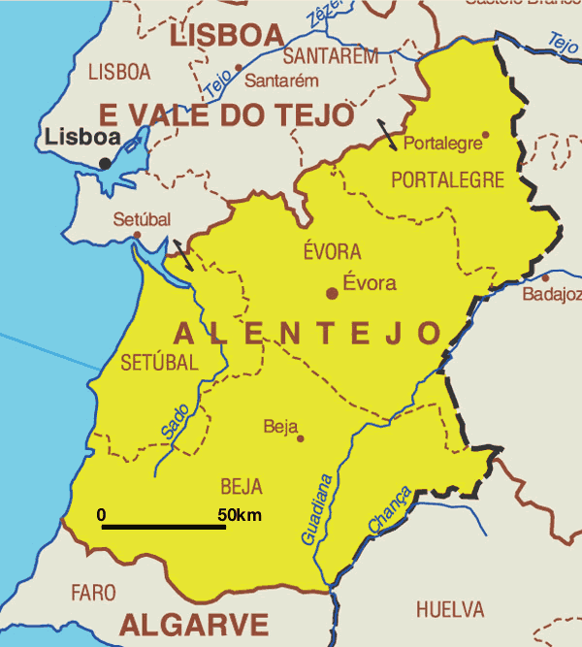
Região Sul

Slide 2
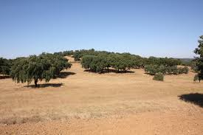
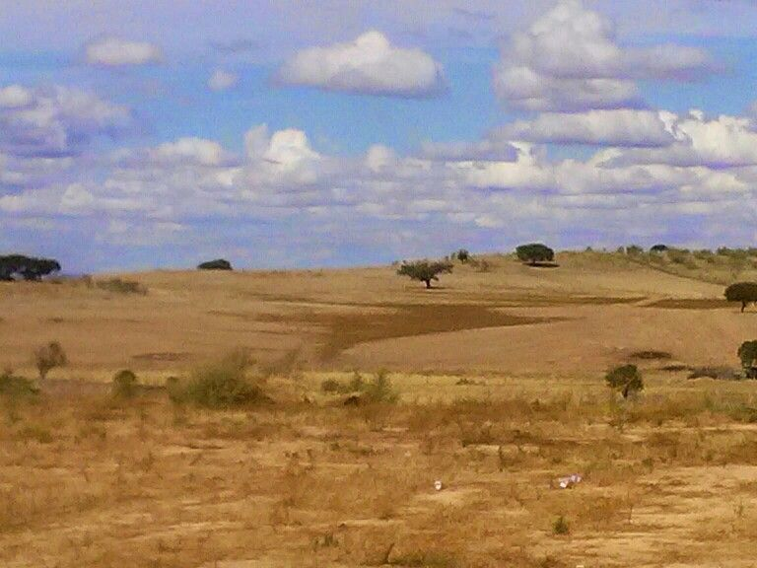
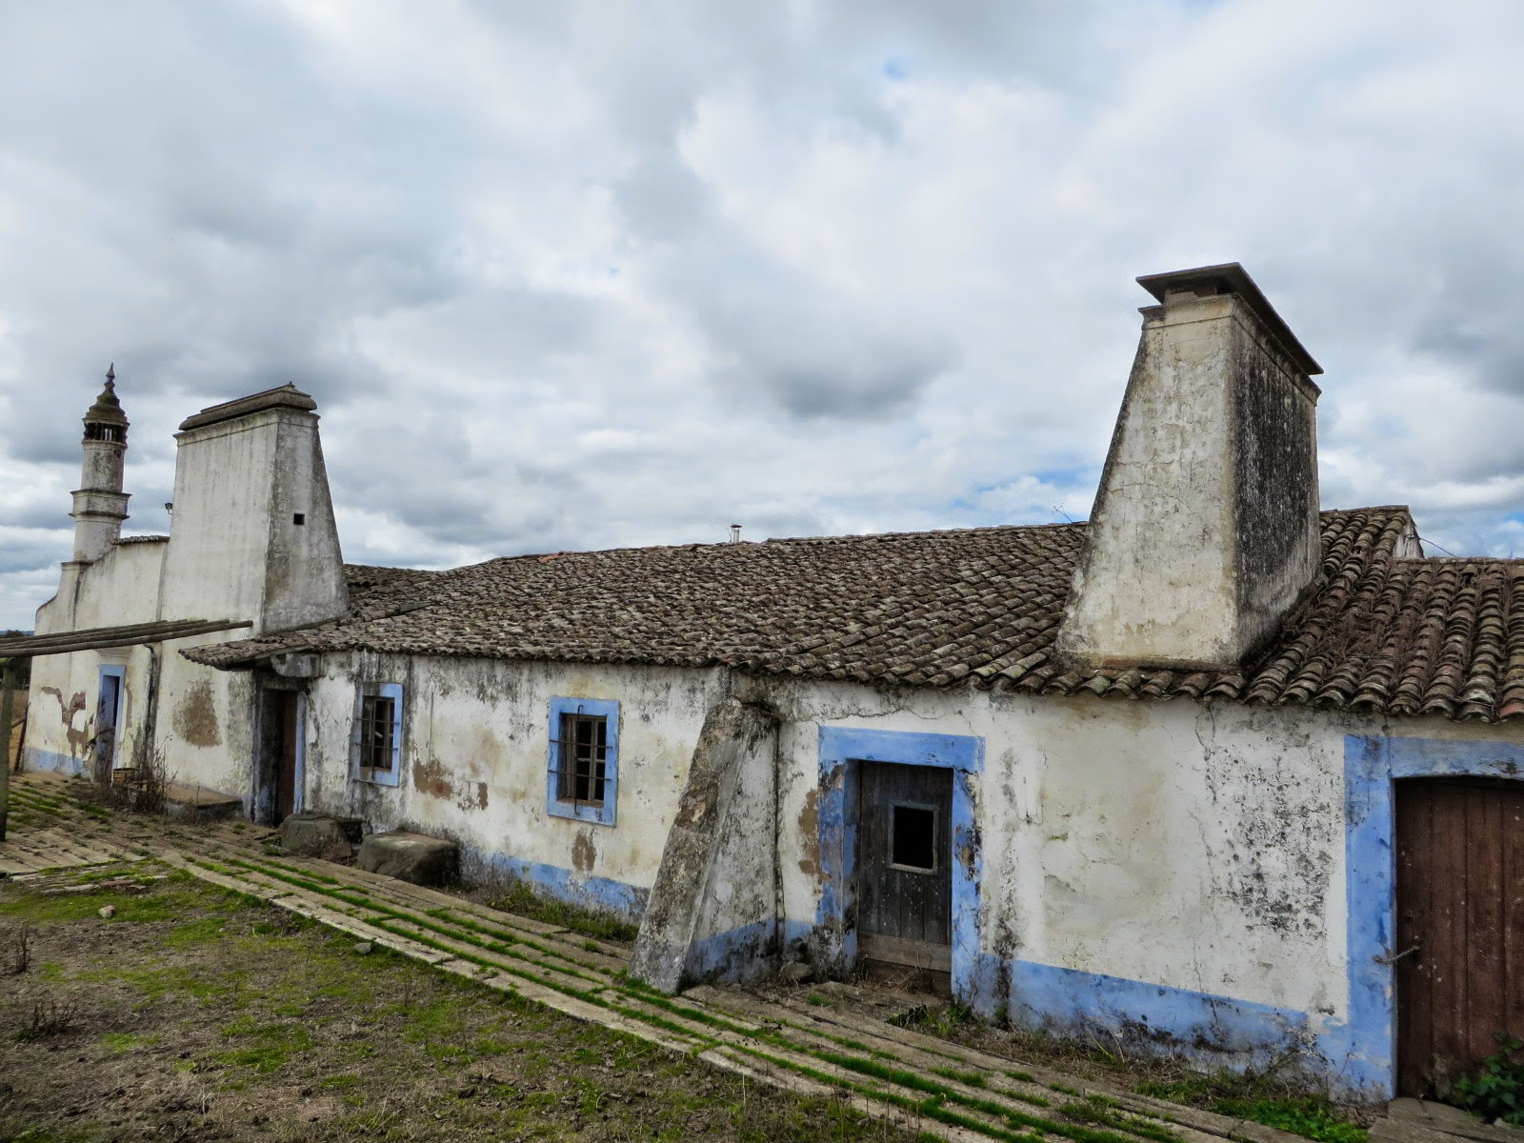
Paisagem alentejana

Slide 3
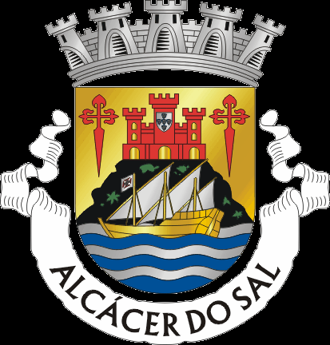
Alcácer do Sal http://ensina.rtp.pt/tag-artigo/meio-natural/
Pelo Sado entram fenícios, gregos, cartagineses, instalaram-se os romanos na Salacia – salacia urbis imperatoria com cunhagem de moeda.
o sal - minérios e cereais
715 a 1158 chegam os mulçumanos e desenvolvem aqui uma indústria de construção naval a que a Idade Média cristã irá dar continuidade. Instalam-se aqui excelentes artesãos : esteiras juncos, cerâmica papeteiros , gipteiros, teceleiros e carpinteiros mas tabém excecionais agricultores – os produtos eram cultivados nas hortas* Alfeiras.
depois da conquista, instalaram-se no primeiro bairro fora do castelo – Bairro da Mouraria ou da olaria apartir do qual a cidade começa a descer para o rio.
Judiaria

Slide 4
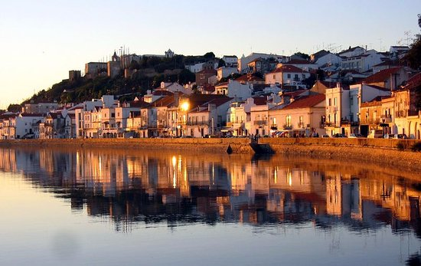

Slide 5
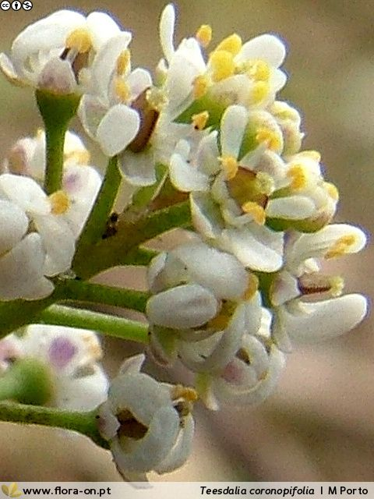
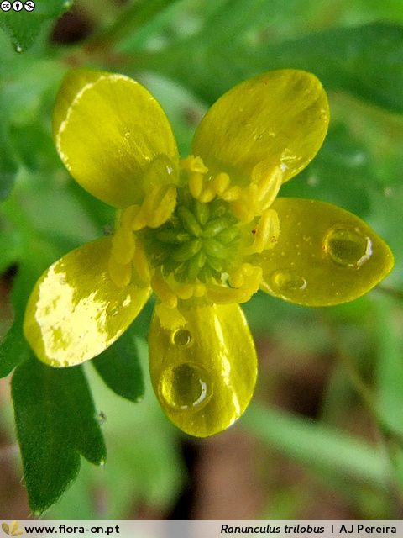
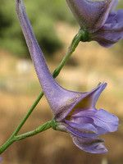
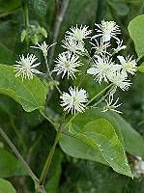
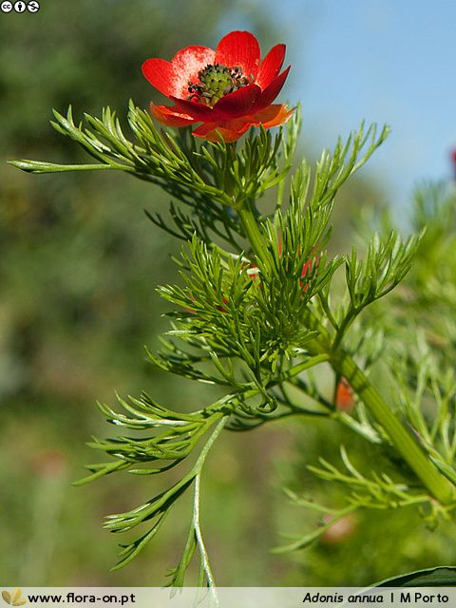
Estuário do Sado - Reserva Natural
onde vivem centenas de peixes e aves aquáticas
golfinhos roazes, uma das raras comunidades da Europa e a única em Portugal.
Habitat de animais e plantas, um ecossistema diversificado - Reserva Botânica das Dunas de Tróia.
https://flora-on.pt/#/0Yzlk
Rio Sado corre de sul para norte. Nasce no Alentejo, no interior quente da serra do Caldeirão, faz um percurso de 175 quilómetros pela paisagem das planícies até chegar a Setúbal e desaguar no oceano Atlântico.

Slide 6
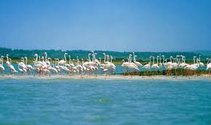

Slide 7
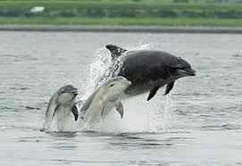
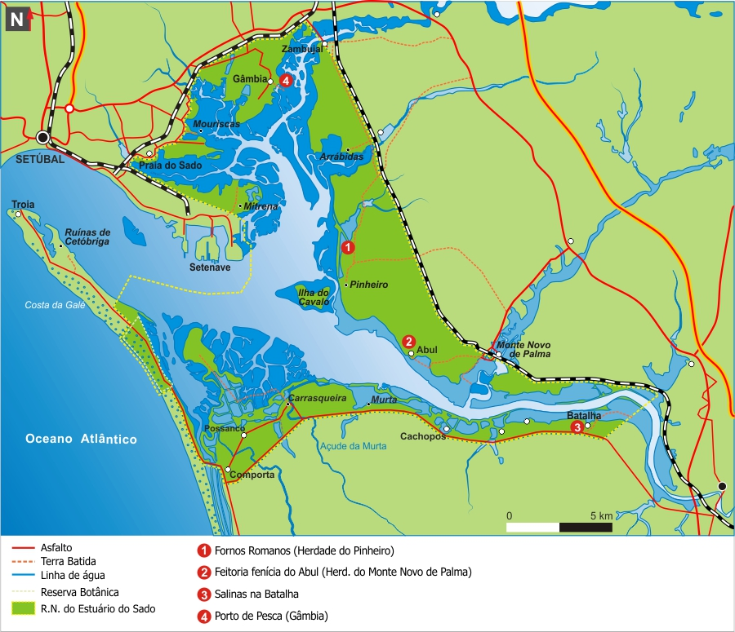

Slide 8
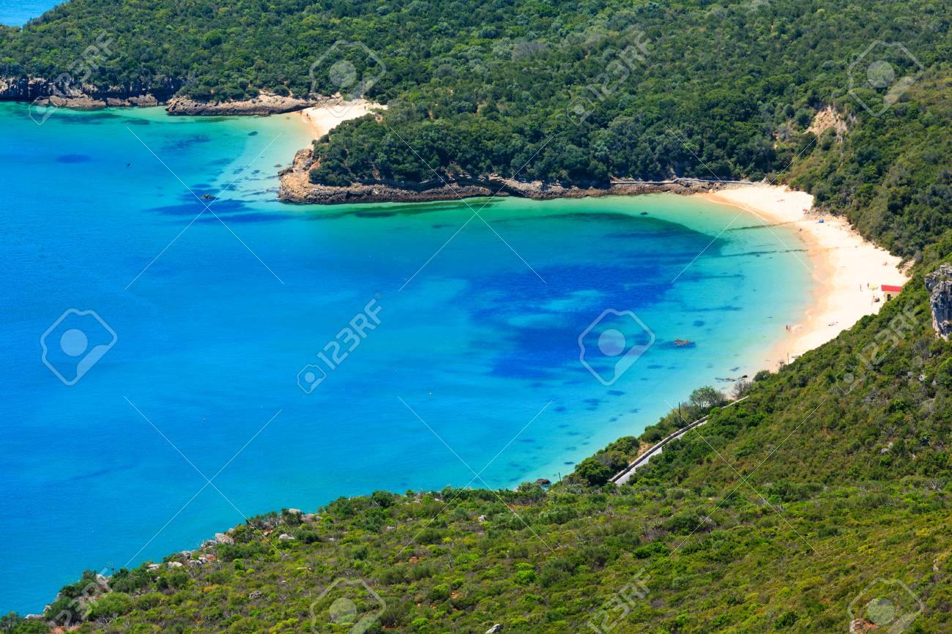
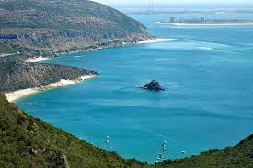

Slide 9
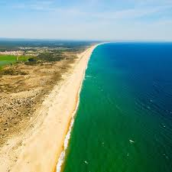
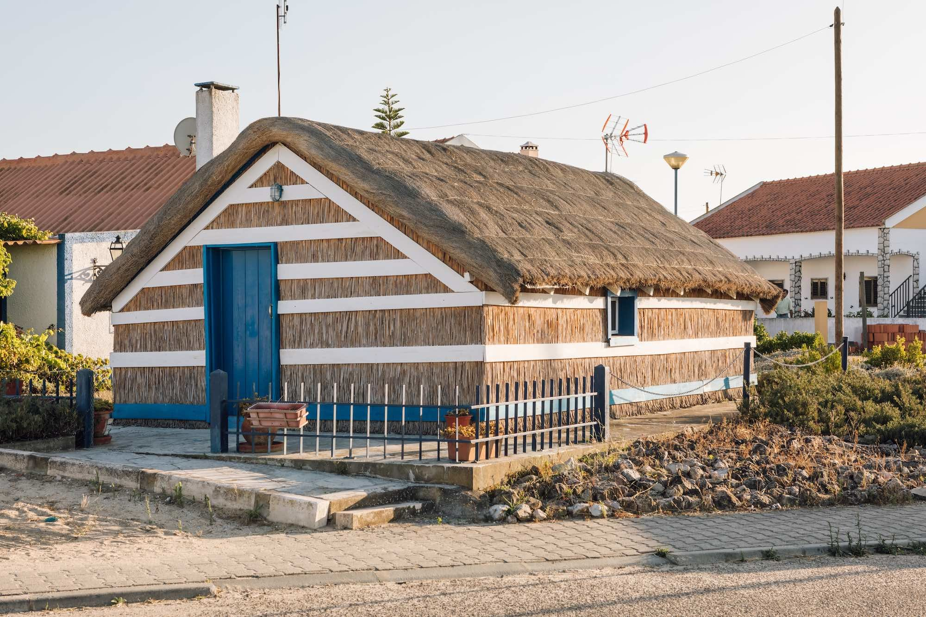
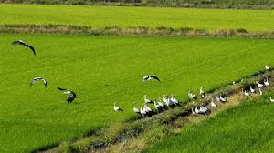

Slide 10
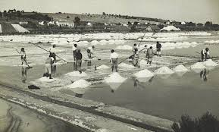

Slide 11
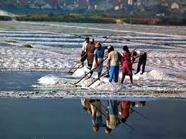

Slide 12
Igreja de Mértola
Mesquita erguida durante a invasão muçulmana da Península Ibérica no século XII.
Na Reconquista cristã da Península Ibérica, no século XII foi transformada em templo cristão.
A atual configuração do templo data de campanha construtiva do século XVI. Encontra-se classificada como Monumento Nacional desde 1910.
Do primitivo templo islâmico são testemunho quatro portas de estilo árabe e o mirabe, o local que indica a direção de Meca nas mesquitas.

Slide 13
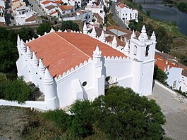

Slide 14
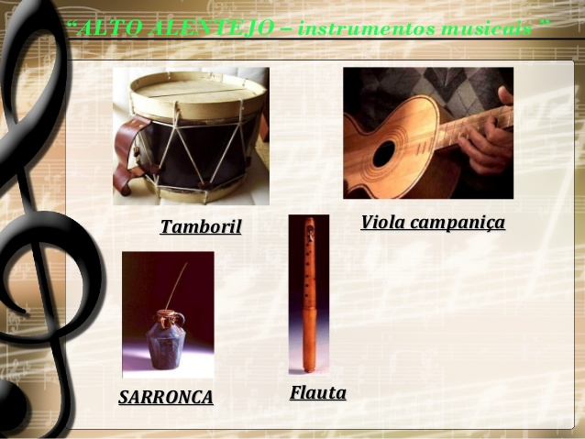
Região Sul – instrumentos - música
https://www.youtube.com/watch?v=xNDdALgUCvA&list=RDrPRAvYnxqdM&index=2
Canto alentejano
https://www.youtube.com/watch?v=rONcASwU9RQ
https://www.youtube.com/watch?v=EDbYOssoOYI

Slide 15
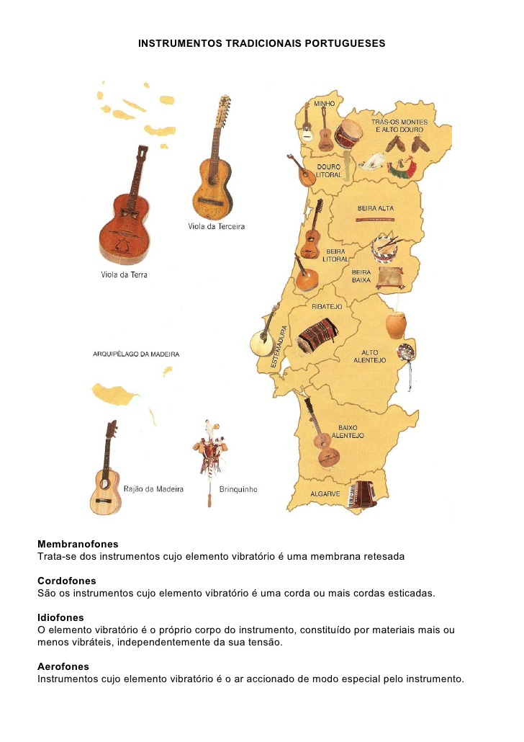
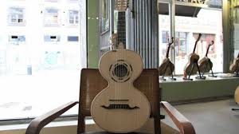
https://pt.slideshare.net/nunodebrito/power-point-instrumentos-tradicionais-portugueses-nuno-brito
https://www.youtube.com/watch?v=nv--2UBZx_M
https://www.youtube.com/watch?v=rPRAvYnxqdM&start_radio=1&list=RDrPRAvYnxqdM&t=113

Slide 16
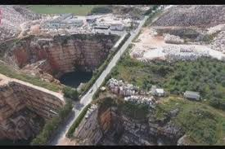
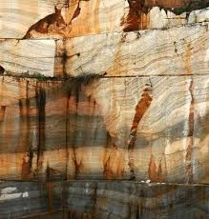

Slide 17
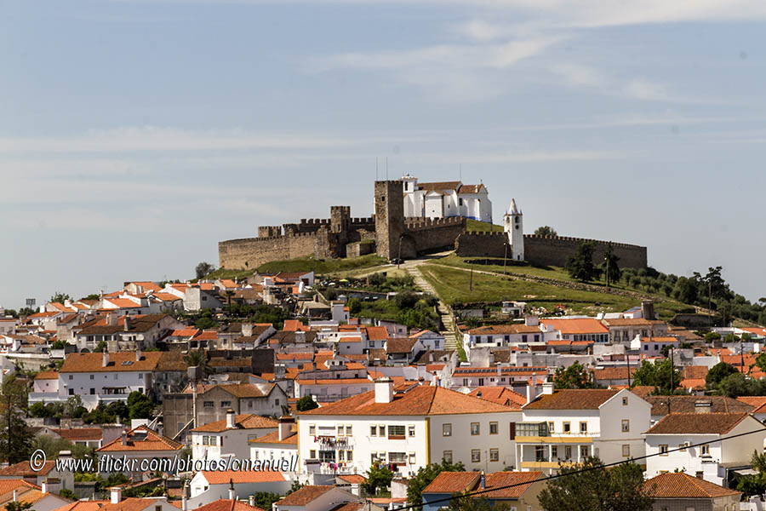
Arraiolos

Slide 18
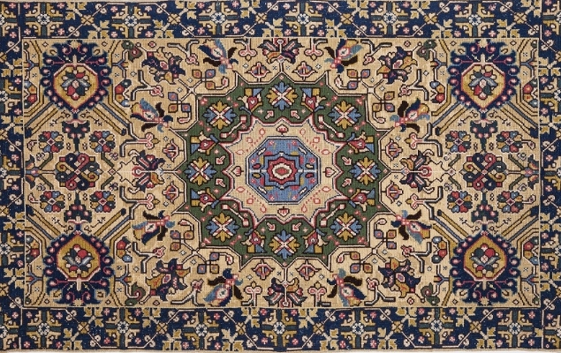
Tapetes de Arraiolos https://www.youtube.com/watch?v=przxbfUbhvM&list=PLMDvIzGmO49bOUk_4L2Sg3n9ByY5bUkh-&index=1

Slide 19
Gastronomia e tradição
No passado, foi uma região de trigo e de grandes planícies onde as varas de porcos pastavam livremente nos montados e olivais. Por isso, o pão, o porco e o azeite tornaram-se a base de uma das mais gostosas cozinhas de Portugal, numa suave combinação com ervas aromáticas como os coentros, a salsa, o rosmaninho, os orégãos, o poejo ou a hortelã.

Slide 20
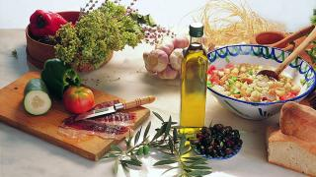
Gastronomia e vinhos alentejanos
gaspacho
pratos de migas e as açordas
Para acompanhar a refeição um vinho da região demarcada do Alentejo, como os tintos de Portalegre, Borba, Redondo, Reguengos, Vidigueira ou Moura - a Rota dos Vinhos do Alentejo.
queijinho regional Nisa, Serpa, Évora -São queijos de ovelha ou de cabra, que podem ser secos, meio curados ou amanteigados,
https://www.youtube.com/watch?v=ekKl5_ooWGM
https://www.vinhosdoalentejo.pt/pt/vinhos/pesquisa-vinhos/
http://vinhodetalha.vinhosdoalentejo.pt/

